Slide 1
만국박람회
iOS 커리어 스타터 캠프

Slide 2
Step 0 : 저장소 포크 및 복제
깃헙의 ios-exposition-universelle 저장소를 자신의 깃헙 저장소로 포크합니다
https://github.com/yagom-academy/ios-exposition-universelle
포크한 저장소를 로컬로 복제(clone)합니다
로컬로 복제한 저장소의 Xcode 프로젝트를 실행하여 프로그램 작성을 시작합니다

Slide 3
Step 1 : 모델 타입 구현
Step 2를 참고하여 JSON 포멧의 데이터와 매칭할 모델 타입을 구현해보세요

Slide 4
Step 2 : 화면 구현
이번 스텝에는 화면의 콘텐츠가 잘리거나 이미지 크기가 들쑥날쑥 한 것은 문제되지 않습니다.
첫 화면과 출품작 목록 그리고 품목 상세를 볼 수 있는 화면을 구현합니다
[에셋 다운로드 링크]
첫 화면에는 1900 만국박람회 포스터와 각종 설명을 표시합니다
출품작 목록에는 아래의 항목이 포함된 리스트를 출력합니다
출품작 사진
출품작 이름
출품작 간단 설명
출품작을 선택했을 때 출품작 상세화면으로 이동합니다
출품작 상세화면에는 아래의 항목을 보여줍니다
출품작 이름
출품작 사진
출품작 설명

Slide 6
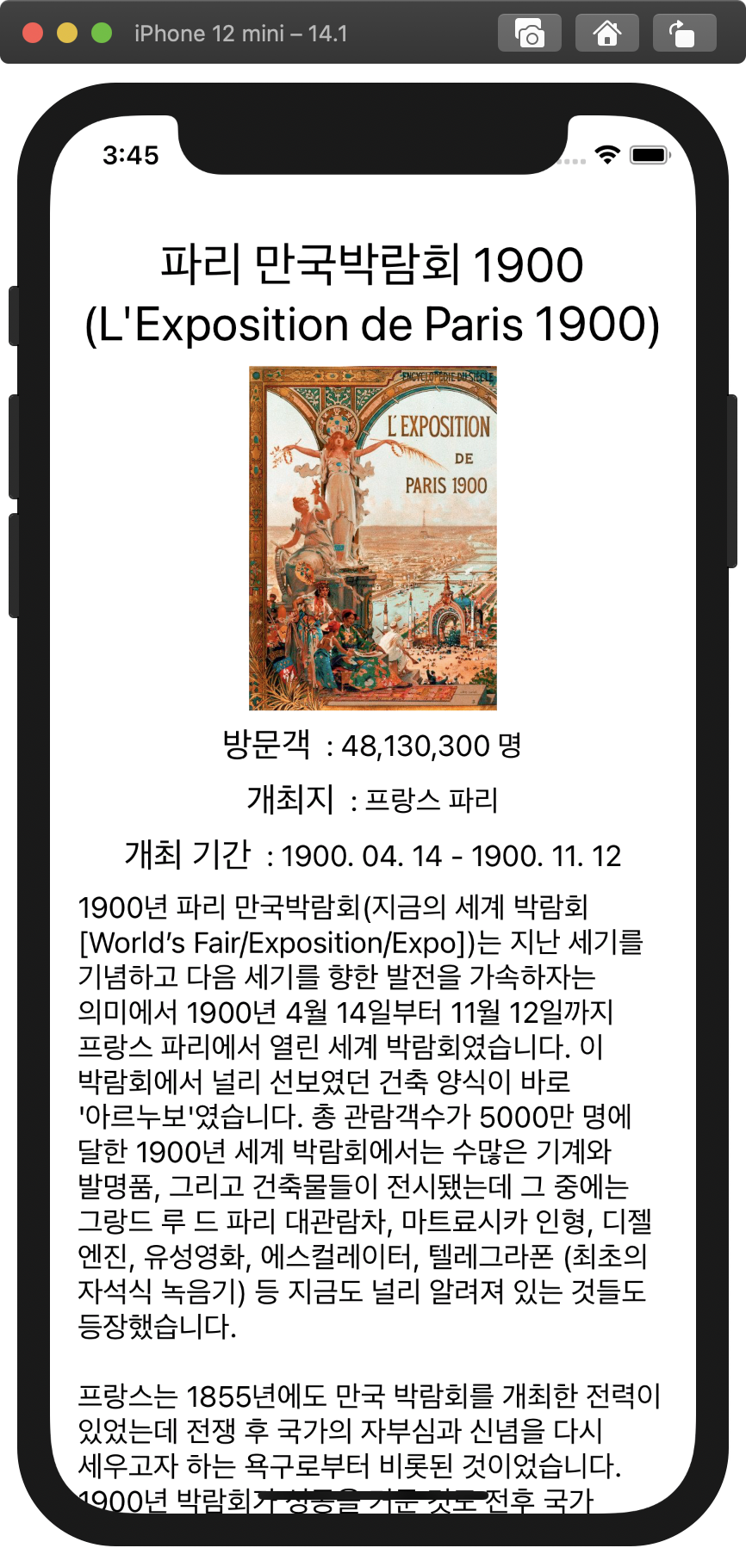
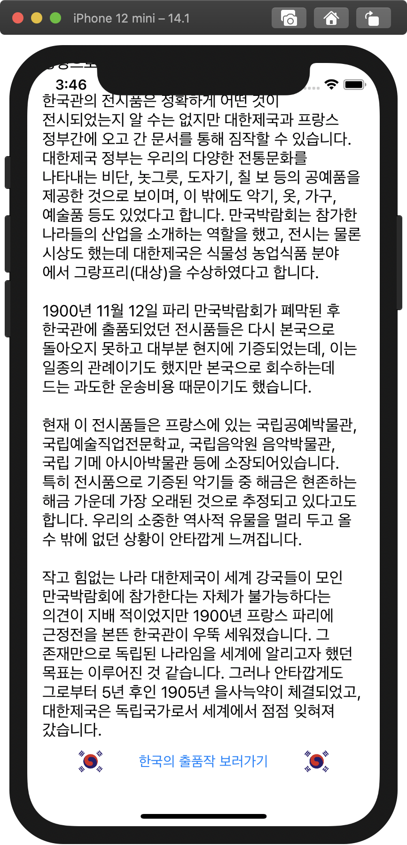
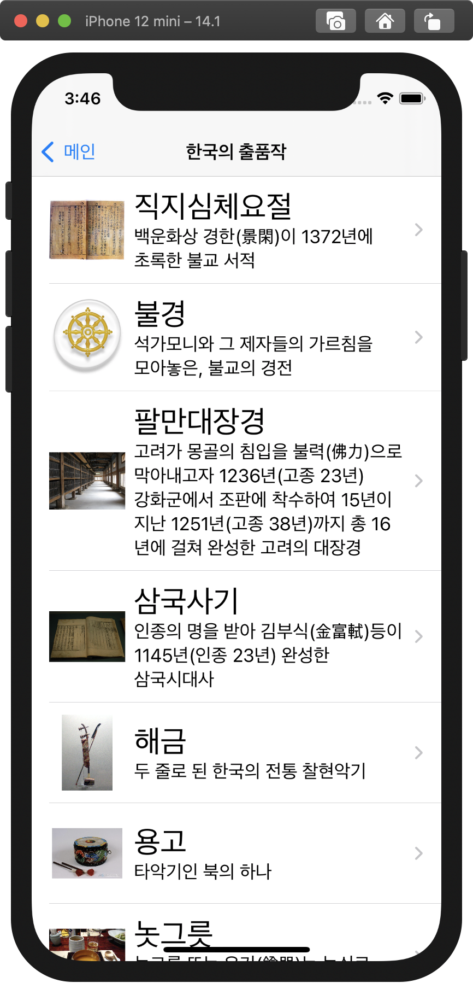
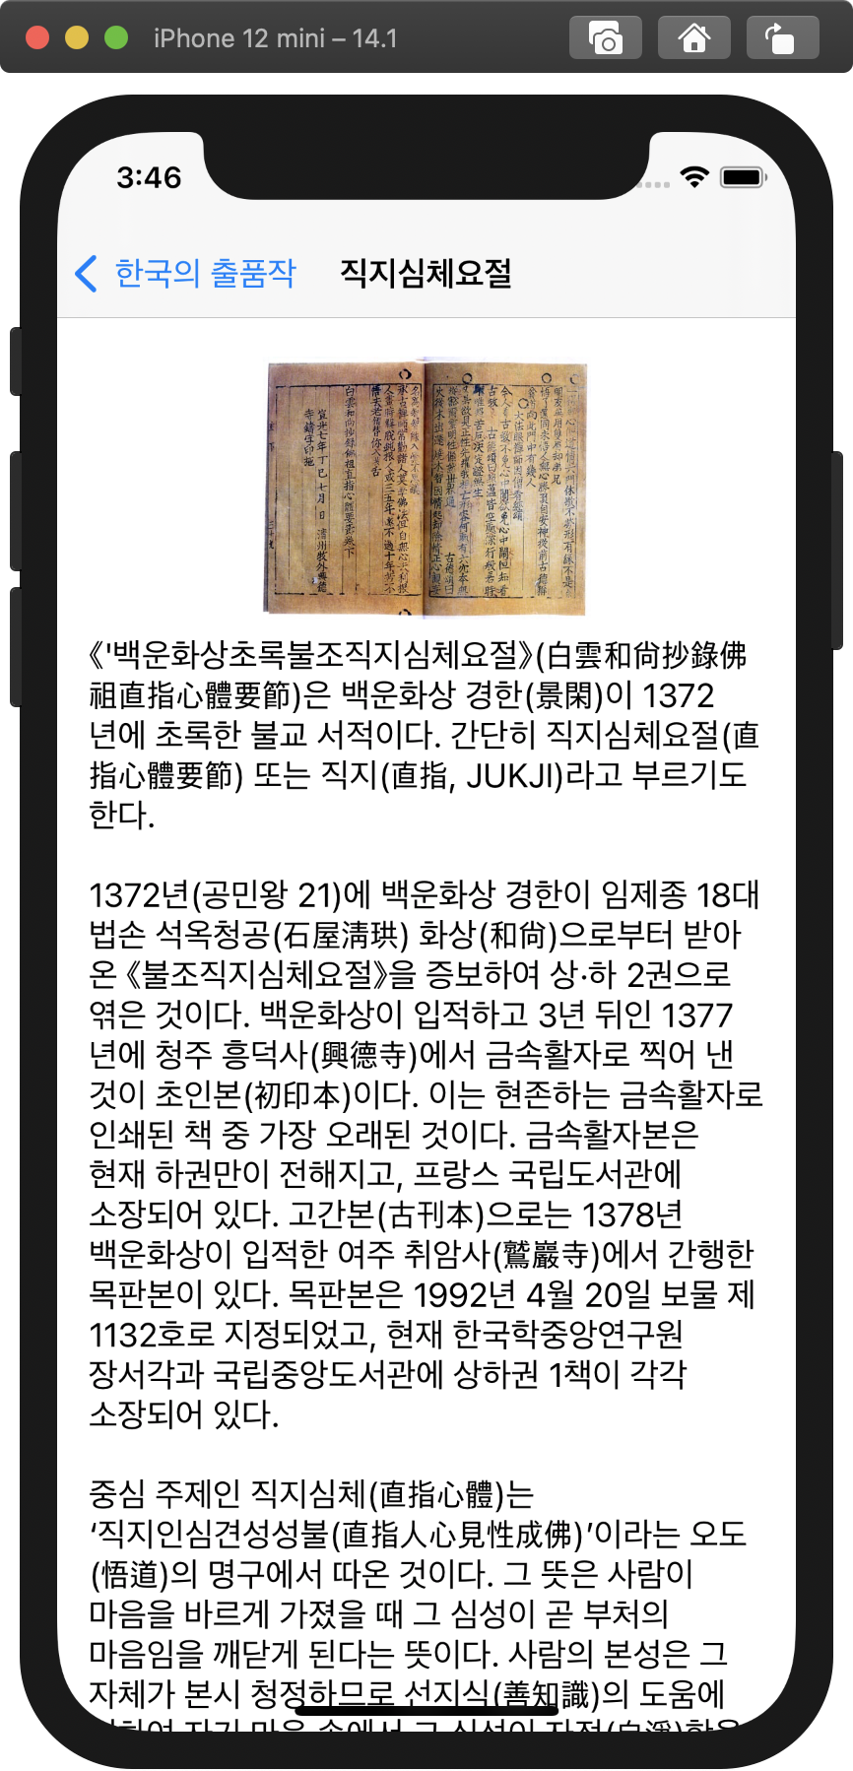

Slide 7
Step 3 : 오토레이아웃 적용
첫 화면은 세로로만 볼 수 있도록 합니다
출품작 목록과 상세 두 화면 모두 가로로 회전했을 때도 정상적으로 표시될 수 있도록 구현합니다
모든 화면은 모든 아이폰 기기(아이패드 제외) 크기에 맞도록 구현합니다
모든 화면에 Dynamic Type을 적용합니다
가로로 회전했을 때도 정상적으로 표시될 수 있도록 구현합니다
모든 텍스트가 잘리거나 줄임표(...) 처리가 되지 않도록 합니다

